Slide 1
Реализация мероприятий по строительству (реконструкции), капитального ремонта и ремонта автомобильных дорог общего пользования регионального и местного значения

Slide 2
Общая протяженность автомобильных дорог – 16 563 км
• Федерального значения – 474 км (3 %)
• Регионального значения – 5 470 км (33 %)
• Муниципального значения – 10 619 км (64 %)
Протяженность автомобильных дорог местного значения:
с твердым покрытием – 7 629,3 км;
грунтовые дороги – 2 989,7 км;
Протяженность дорог отвечающих нормативным требованиям:
региональные дороги – 1728,0 км (31,6%);
муниципальные дороги – 6893,7 км (64,9%).
Для приведения в нормативное состояние до 2024 года ежегодная потребность средств на:
региональные дороги – 14 491,4 млн.руб.; муниципальные дороги – 3 510,7 млн.руб.

Slide 3
Консолидированный дорожный фонд Липецкой области, млн.руб.
Расходы на региональные дороги
6 155,09 млн. руб.
Всего запланировано к отсыпке
(кроме г. Липецка)
Субсидии ОБ: 107,611 км (117 385,488 млн.руб.)
234,52 км (229961,61 млн.руб.)
Дорожный фонд МО: 126,912 км (112 576,12 млн.руб.)

Slide 4
Информационное сопровождение дорожной деятельности
Главам муниципальных образований провести встречи с населением
Довести информацию по мероприятиям дорожной деятельности на 2020 год до населения
Способ доведения информации:
- через личные встречи,
- через СМИ,
- социальные сети, интернет
3. На встречах с населением обозначить приоритеты включения объектов в программу дорожной деятельности на последующие годы:
Предвыборные обещания главы администрации Липецкой области И.Г.Артамонова
Объекты, обеспечивающие проезды к участкам ИЖС и многодетным семьям
Объекты, признанные первоочередными к выполнению работ по решению схода граждан на основании обращений жителей

Slide 5
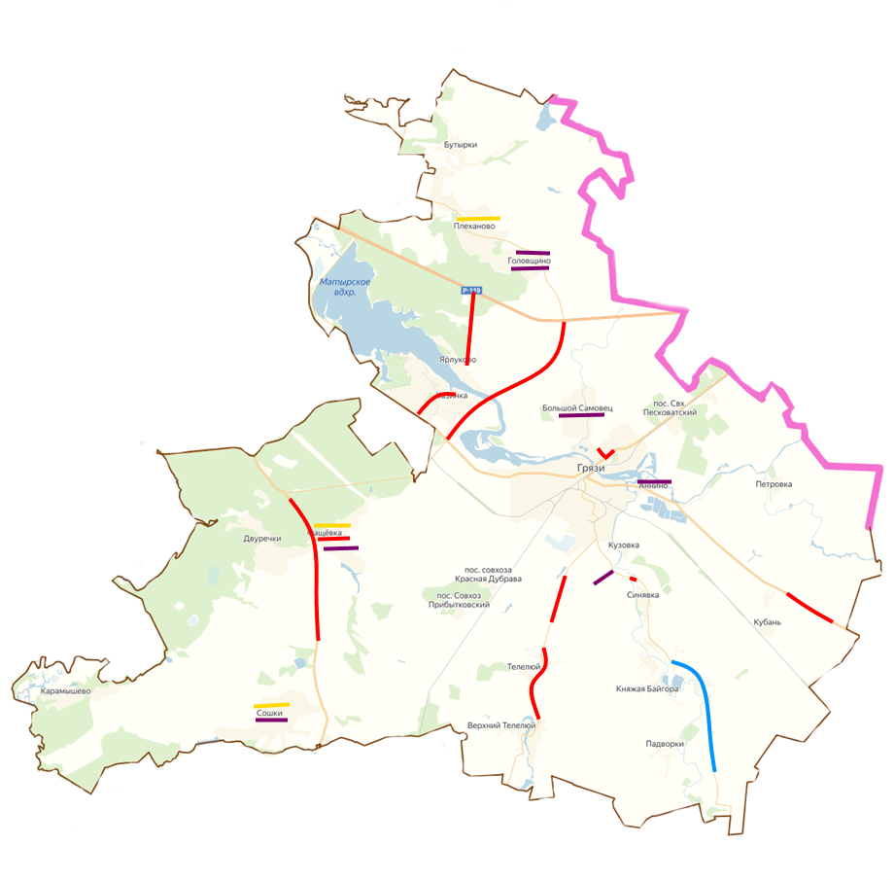
Грязинский район
Реализация мероприятий по строительству (реконструкции), капитального ремонта и ремонта автомобильных дорог общего пользования регионального и местного значения
Объем денежных средств тыс.руб. | Условные обозначения:
3 022 509,74 | Строительство (реконструкция), капитальный ремонт и ремонт автомобильных дорог общего пользования регионального значения в 2020г.
63 200,0 | Строительство (реконструкция), капитальный ремонт и ремонт автомобильных дорог общего пользования регионального значения в 2021г.
21 974,765 | Капитальный ремонт и ремонт автомобильных дорог общего пользования местного значения в 2020г.
17 278,16 | Отсыпка щебнем автомобильных дорог общего пользования местного значения в 2020г.

Slide 6
Грязинский район
Автомобильные дороги регионального значения
№ | Перечень автомобильных дорог | Протяженность, км | Стоимость, тыс.руб. | Плановый срок выполнения работ | Программа
2020 год
1 | Ремонт ( 4,858 км) и содержание а/д «Ярлуково-Малей-прим. к а/д Орел-Тамбов» на период 2020 – 2023гг. | 4,858 | 38 590,44 | 31.08.2020 г. 31.12.2023 г. | РП БКАД (агломерация)
2 | Ремонт (8,13 км) и содержание (14,1 км) а/д «Верхний Телелюй- прим. к а/д Коробовка-Грязи» на период 2020 – 2023гг. | 8,13 | 58 356,29 | 31.08.2020 г. 31.12.2023 г. | РП БКАД (агломерация)
3 | Ремонт а/д Липецк-Октябрьское-Усмань км 23+500 - км 36+080 | 12,58 | 105 218,12 | 31.08.2020 г. | РП БКАД (агломерация)
4 | Ремонт а/д Грязи-Хворостянка-Добринка с подъездом к ст. Хворостянка 16+840 км 18+840 | 2,00 | 19 436,74 | Объект сдан | РП БКАД
5 | Ремонт а/д Двуречки-Фащевка-Красная Дубрава-Грязи км 5+550- км 7+550 | 2,00 | 18 915,28 | 31.08.2020 г. | РП БКАД (агломерация)
6 | Строительство а/д Восточный обход промышленной зоны г. Липецка, 2-ая очередь, 2,3 этап | 9,05 | 1 708 807,22 | 01.11.2024 г. | РП БКАД
7 | Строительство а/д Восточный обход промышленной зоны г. Липецка, 2-ая очередь, 1 этап | 2,89 | 1 020 977,55 | 01.11.2023 г. | Развитие транспортной системы Липецкой области (трансферт из федерального бюджета)
8 | Ремонт мостового перехода через реку Байгора на км 4+756 а/д общего пользования регионального значения Грязи-Коробовка в Грязинском районе | 0,15 | 36 617,79 | 27.10.2020 г. | РП БКАД
9 | Устройство линии наружного освещения вдоль автомобильной дороги "Липецк - Грязи - Песковатка" км 30+680 - км 33+260 г. Грязи, вдоль автомобильной дороги "Сселки - Плеханово - Грязи", км 24+150 - км 25+300 г. Грязи | 3,72 | 5 015,84 | 30.10.2020 г. | РП БКАД
10 | Устройство линии наружного освещения вдоль автомобильной дороги «Казинка-примыкание к автодороге "Липецк-Грязи-Песковатка" с.Казинка | 4,8 | 10 574,47 | 30.11.2020 г. | РП БКАД
 | Итого: | 50,178 | 3 022 509,74
2021 год
1 | Ремонт а/д Грязи-Коробовка км 11+200 - км 19+100 | 7,9 | 63 200,00 | 31.08.2021 г. | РП БКАД
 | Итого: | 7,9 | 63 200,00

Slide 7
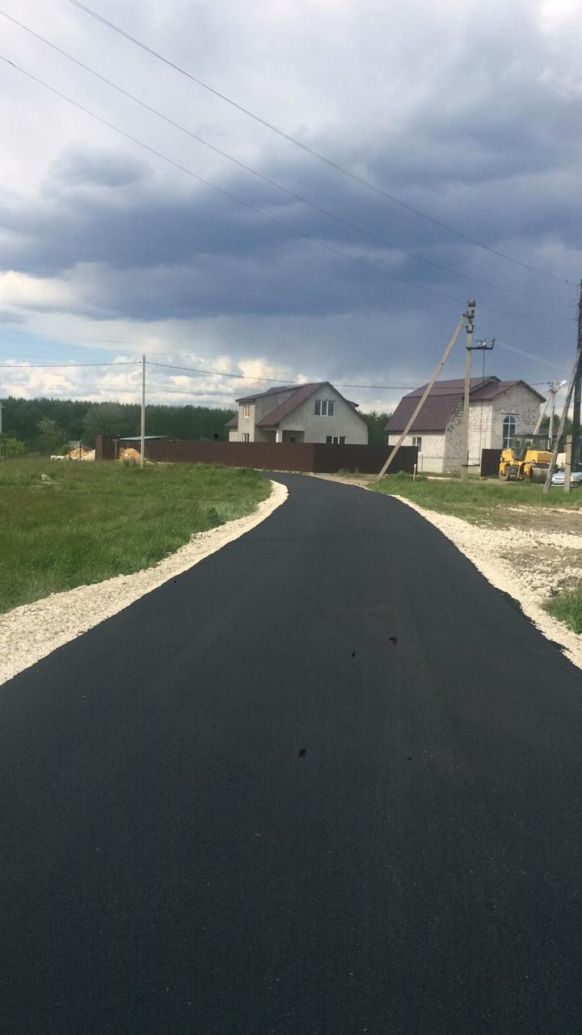
Грязинский район
Муниципальный контракт | Протяженность, км | Стоимость, тыс. руб. | Плановый срок выполнения работ (дата начала – дата окончания) | Основание для включения в план | Фото объекта
В рамках государственной программы «Развитие транспортной системы Липецкой области»
Ремонт автомобильных дорог
с. Плеханово, ул. Лесная | 0,572 | 1 892,74 | 15.06-15.07.2020г. | Программа дорожной деятельности МО
с. Плеханово, ул. Д.Бедного | 0,882 | 2 225,17745 | 17.04.-15.07.2020г. | Программа дорожной деятельности МО
с. Плеханово, ул. Зеленая | 0,831 | 2 685,19284 | 17.04.-15.07.2020г. | Программа дорожной деятельности МО
с. Плеханово, ул. Плеханова | 0,3 | 960,22349 | 17.04.-15.07.2020г. | Программа дорожной деятельности МО
с. Плеханово, ул. Мира | 0,267 | 883,25116 | 17.04.-15.07.2020г. | Программа дорожной деятельности МО
с. Плеханово, ул. Ключи | 1,244 | 3 474,66 | 15.06.-15.07.2020г. | Программа дорожной деятельности МО
с. Сошки, ул. Школьная | 0,122 | 490,61 | 27.04.-11.06.2020г. | Программа дорожной деятельности МО
с. Фащевка, ул. Октябрьская | 3,442 | 9 362,91 | 20.05.-15.06.2020г. | Программа дорожной деятельности МО

Slide 8
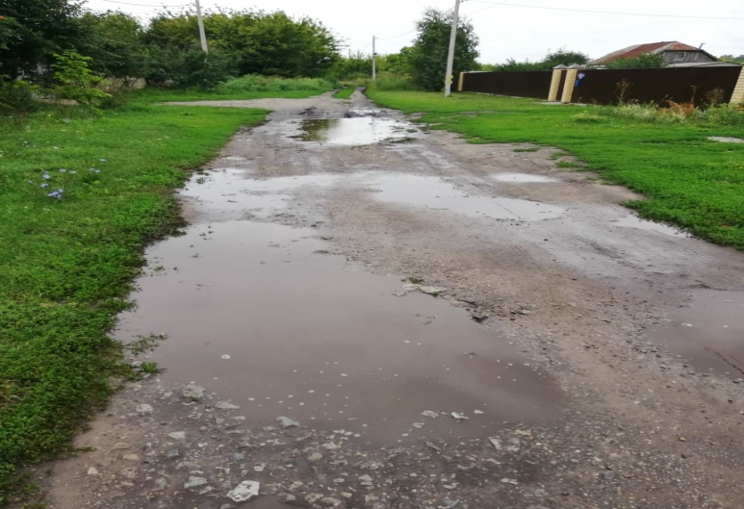
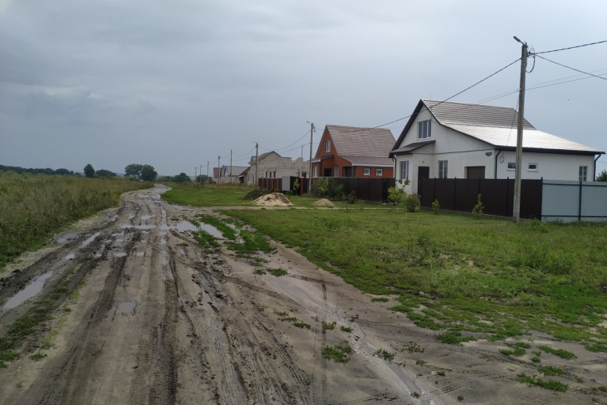
Грязинский район
План отсыпки щебнем автомобильных дорог общего пользования местного значения в 2020 году
№ | Перечень автомобильных дорог (пообъектно) | Протяженность, км | Стоимость, тыс.руб. | Плановый срок выполнения работ (дата начала- дата окончания) | Основание для включения в план (к объектам ИЖС, к многодетным семьям, жалобы жителей, обещания по предвыборным встречам И.Г.Артамонова, ...)
За счет субсидий из областного бюджета
1 | с. Сошки, ул. Верхняя | 2,69 | 2392,40166 | 27.04.2020-11.06.2020 | жалобы жителей
2 | с. Сошки, ул. Гагарина | 2,13 | 2256,07325 | 27.04.2020-11.06.2020 | жалобы жителей
3 | с. Сошки, ул.Заречная | 1,15 | 1317,84743 | 27.04.2020-11.06.2021 | жалобы жителей
4 | с. Фащевка, ул. Молодежная | 0,69 | 612,251 | 18.05.2020-01.08.2020 | проект развития И.Г. Артамонова, к объектам ИЖС
5 | с. Фащевка, ул. Центральная | 0,76 | 685,666 | 18.05.2020-01.08.2021 | проект развития И.Г. Артамонова, к объектам ИЖС
6 | с. Плеханово, ул. 8 Марта | 1,10 | 1063,286 | 18.05.2020-01.08.2022 | проект развития И.Г. Артамонова, к объектам ИЖС
 | Итого: | 8,520 | 8327,52
За счет средств местного бюджета бюджета
1 | с. Б.Самовец, ул. Крупской | 0,24 | 307,492 | 01.07.2020-01.09.2020 | жалобы жителей
2 | с. Б.Самовец, ул. 50 лет Космонавтики | 0,97 | 1300,716 | 01.07.2020-01.09.2021 | к объектам ИЖС
3 | с. Б.Самовец, ул. А.Королева | 0,36 | 486,467 | 01.07.2020-01.09.2022 | к объектам ИЖС
4 | с. Б.Самовец, ул. Гагарина | 0,96 | 1287,262 | 01.07.2020-01.09.2023 | к объектам ИЖС
5 | д. Красногорка, ул. Успенская | 0,44 | 596,42 | 01.08.2020-01.09.2024 | проект развития И.Г. Артамонова, к объектам ИЖС
6 | д. Красногорка, ул. Казанская | 0,44 | 573,55 | 01.08.2020-01.09.2025 | проект развития И.Г. Артамонова, к объектам ИЖС
7 | д. Красногорка, ул. Покровская | 0,43 | 585,64 | 01.08.2020-01.09.2026 | проект развития И.Г. Артамонова, к объектам ИЖС
8 | с. Аннино, ул. Набережная | 1,79 | 2280,85 | выполнено | жалобы жителей
9 | с. Плеханово, ул. Цветочная | 1,13 | 1532,25 | 01.07.2020-01.09.2026 | к объектам ИЖС
 | Итого: | 6,762 | 8950,64
фото до ремонта

